Slide 1
Lecture 01 – Introduction to image processing
SIN 392 – Introduction to Digital Image Processing (2023-1)
Prof. João Fernando Mari
joaofmari.github.io
joaof.mari@ufv.br

Slide 2
Agenda
The Bartlane system
The space program
O electromagnetic spectrum
Image processing in Brazil
An application of image processing
Computer tomography

Slide 3
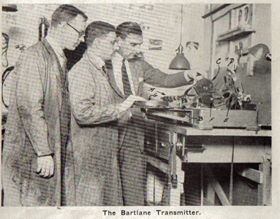
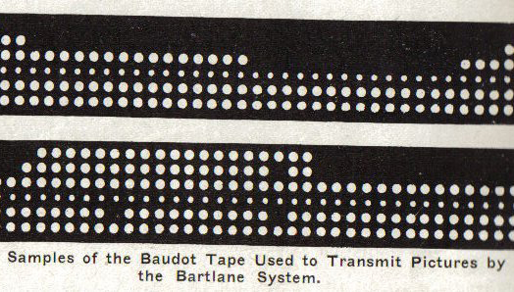
The Bartlane system
Uma das primeiras aplicações das imagens digitais
Utilizado para enviar imagens digitais por cabo submarino entre Londres e Nova York.
Reduziu de mais de uma semana para menos de três horas o tempo necessário para transportar uma fotografia pelo oceano Atlântico.
Um equipamento codificava as imagens para a transmissão a cabo e depois as reconstruía no recebimento.
Não ocorria o processamento das imagens
http://www.hffax.de/history/html/bartlane.html

Slide 4
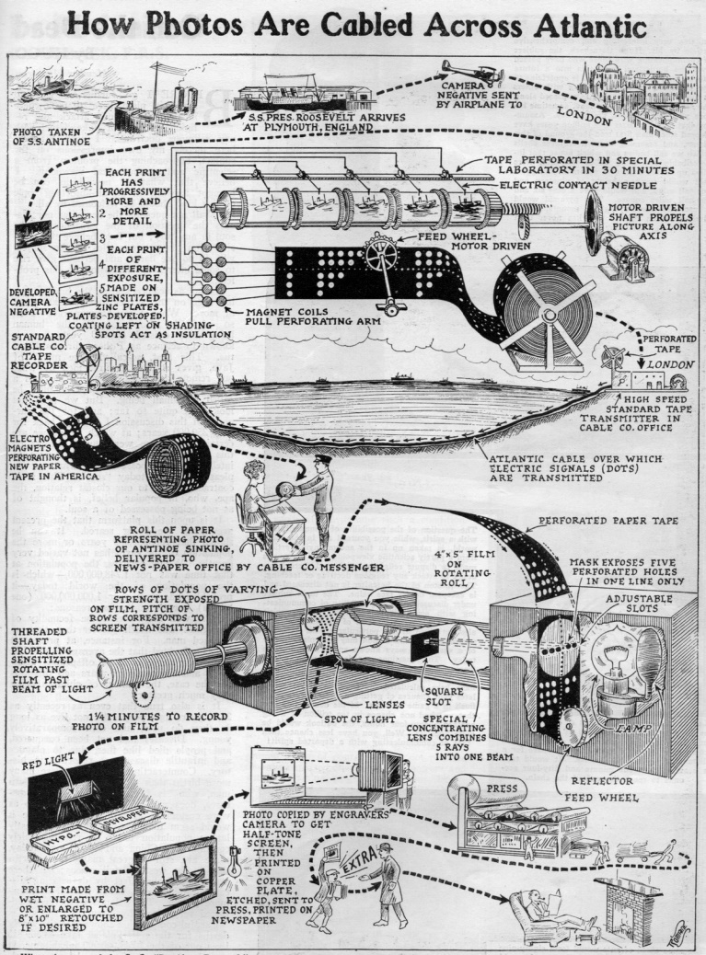
The Bartlane system
Infográfico publicado originalmente na edição de abril de 1926 da revista Science and Invention.

Slide 5

The Bartlane system

Slide 6
The Bartlane system

Slide 7
The Bartlane system

Slide 8
The space program
JPL – Jet Propulsion Lab (Pasadena, Califórnia), 1964
Ranger 7
Sonda espacial Ranger enviada para fotografar a Lua
Imagens eram obtidas por câmeras de televisão
Enviadas para a Terra por ondas de rádio
Necessidade de processar as imagens
Melhorar a qualidade das imagens
Obter a maior quantidade de informação possível
Video Film Converter
Desenvolvido para converter os sinais de vídeo analógicos para imagens digitais
Computador NCR 102D
Usado para processar as imagens digitais
Ajuste de contraste
Normalização da iluminação
Remoção da imagens residual proveniente de capturas anteriores
Remoção de ruído de transmissão
Correções geométricas usando marcas reseau.

Slide 9
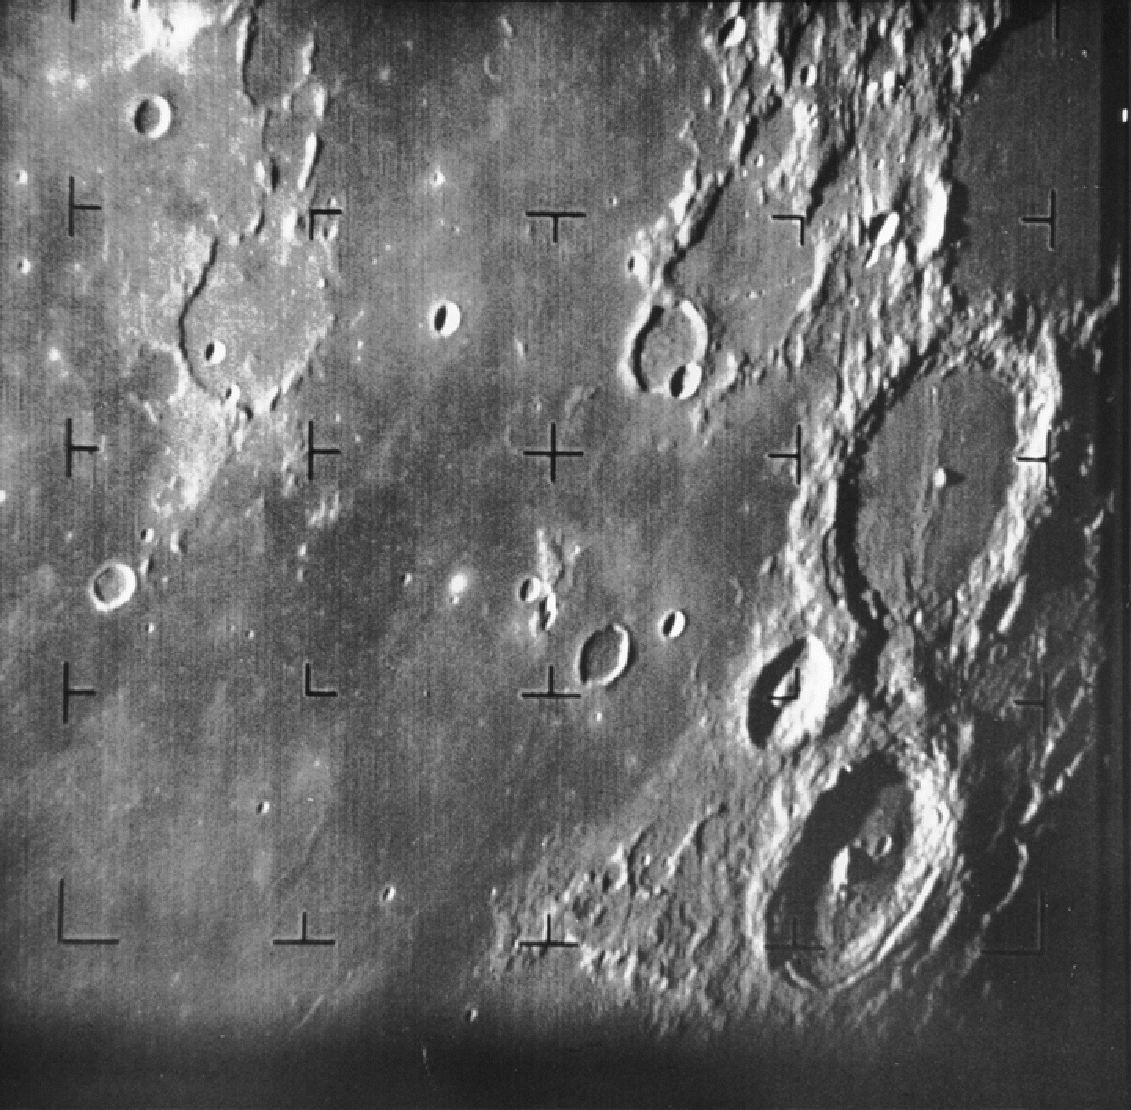
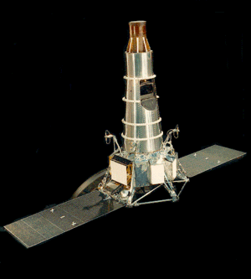
The space program
Primeira imagem da lua tirada pela Ranger 7
31 de julho de 1964.
Cerca de 17 minutos antes do impacto na superfície lunar
A sonda Ranger 7.
https://pt.wikipedia.org/wiki/Ranger_7

Slide 10
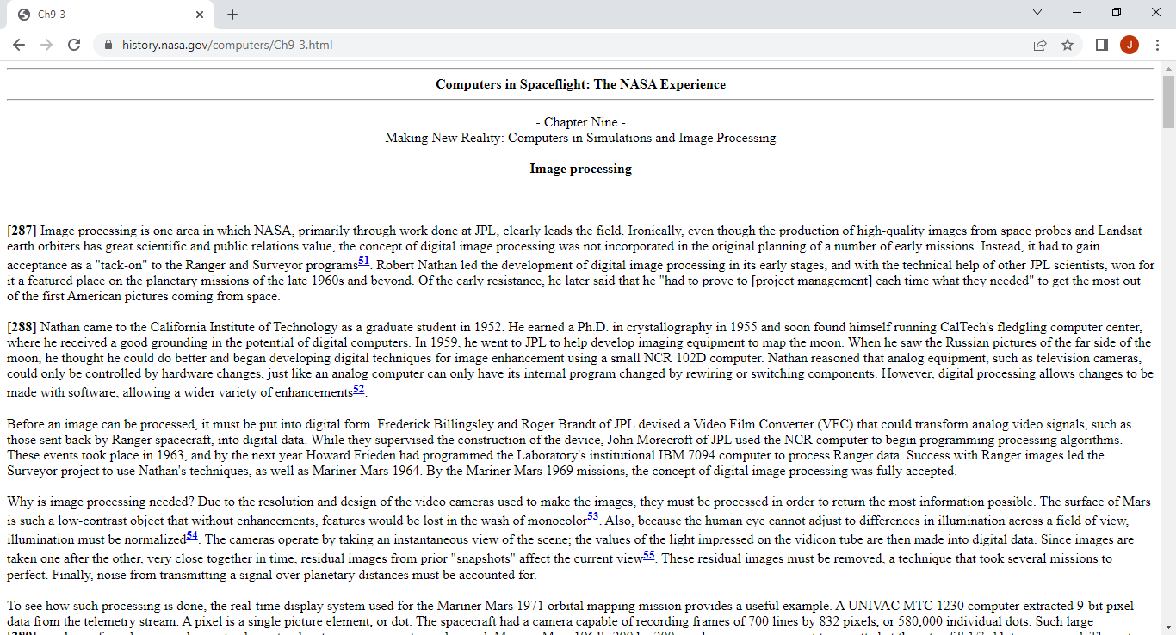
The space program
Computers in Spaceflight: The NASA Experience.
Chapter Nine. Making New Reality: Computers in Simulations and Image Processing.
https://history.nasa.gov/computers/Ch9-3.html

Slide 11
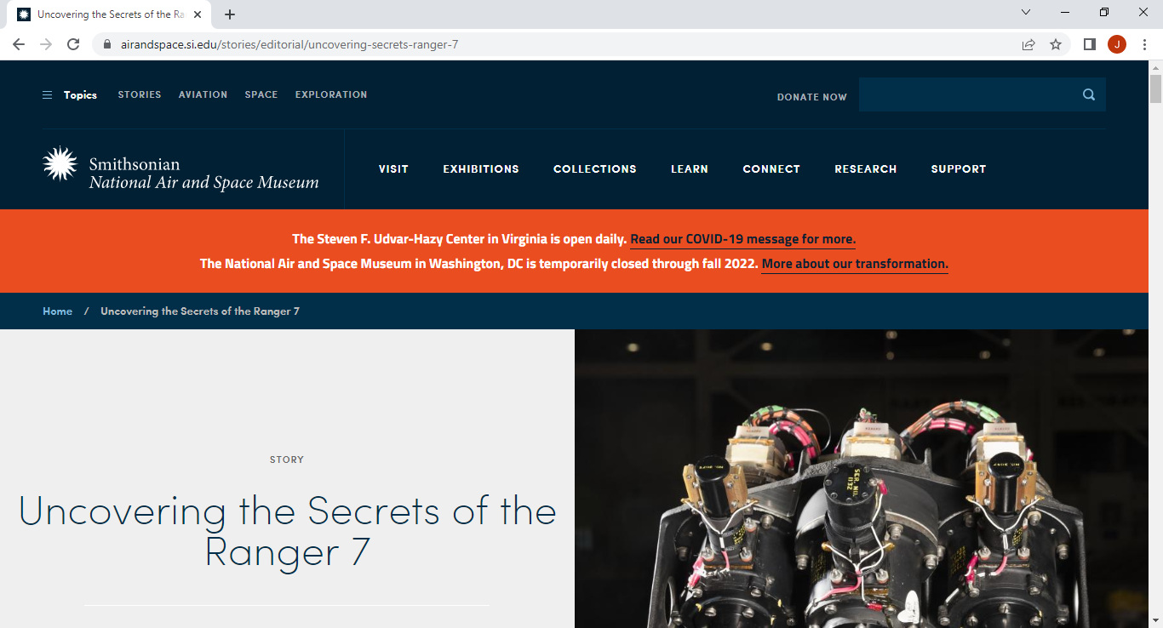
The space program
Matthew Shindell. Uncovering the Secrets of the Ranger 7. July 31, 2018
https://airandspace.si.edu/stories/editorial/uncovering-secrets-ranger-7

Slide 12
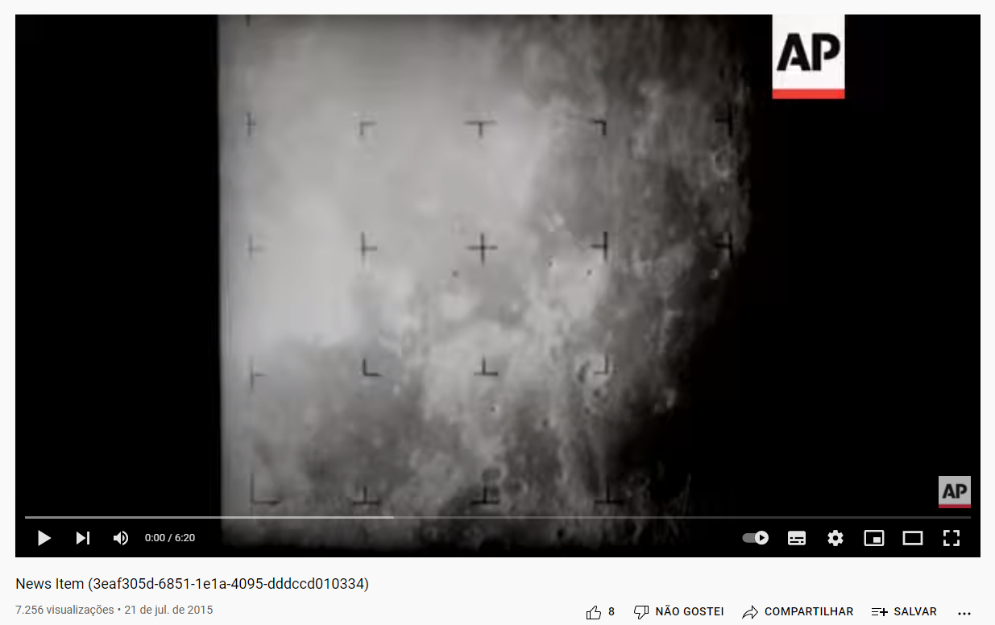
The space program
US: Ranger 7 - 1964
https://www.youtube.com/watch?v=QGJbybcXd0c

Slide 13
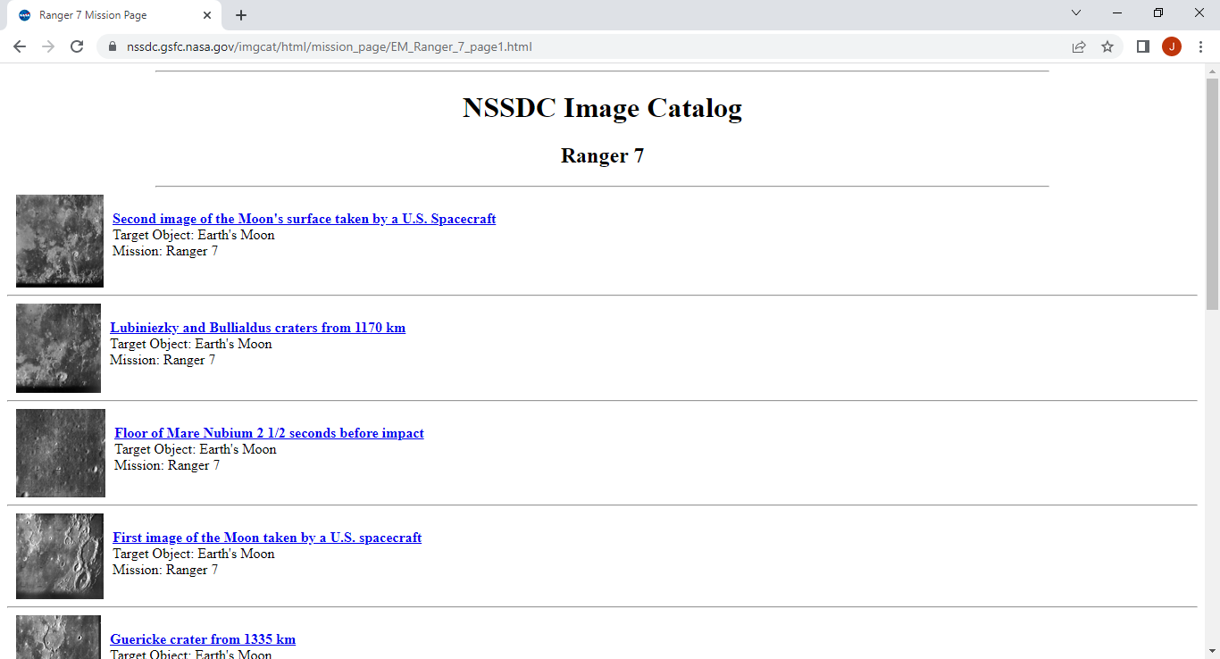
The space program
NSSDC Image Catalog – Ranger 7
https://nssdc.gsfc.nasa.gov/imgcat/html/mission_page/EM_Ranger_7_page1.html

Slide 14
The electromagnetic spectrum
4.3×10¹⁴
4.6×10¹⁴
5.1×10¹⁴
5.7×10¹⁴
6.2×10¹⁴
6.8×10¹⁴
7.3×10¹⁴
7.6×10¹⁴
Hz
VISÍVEL
RÁDIO
MICRO-ONDAS
INFRA-VERMELHO
ULTRAVIOLETA
RAIOS-X
RAIOS GAMA
3×10⁹
3×10¹²
4.3×10¹⁴
7.5×10¹⁴
3×10¹⁷
3×10¹⁹
Hz
10³
10²
10¹
10⁰
10⁻¹
10⁻²
10⁻³
10⁻⁴
10⁻⁵
10⁻⁶
10⁻⁷
10⁻⁸
10⁻⁹
10⁻¹⁰
10⁻¹¹
Comprimento de onda, λ, em cm.
3×10⁷
3×10⁸
3×10⁹
3×10¹⁰
3×10¹¹
3×10¹²
3×10¹³
3×10¹⁴
3×10¹⁵
3×10¹⁶
3×10¹⁷
3×10¹⁸
3×10¹⁹
3×10²⁰
3×10²¹
Frequência, f, em Hz.

Slide 15
The electromagnetic spectrum
Satélites de sensoriamento remoto
Fotografia convencional
Microscopia ótica
Radiografia
Telescópios de luz visível
Tomografia computadorizada
Imageamento por radar
Inspeção visual de produtos
Telescópios de raios X
RÁDIO
MICRO-ONDAS
INFRA-VERMELHO
ULTRAVIOLETA
RAIOS-X
RAIOS GAMA
Imageamento por ressonância magnética
Satélites de sensoriamento remoto
Telescópios de raios gama
Telescópios de rádio
Câmeras térmicas
Litografia
Tomografia por emissão de pósitrons (PET)
Microscopia de fluorescência
Telescópios ultravioleta

Slide 16
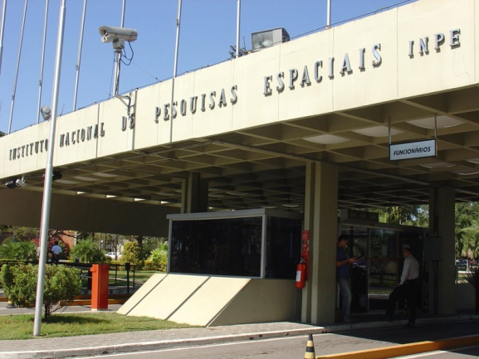
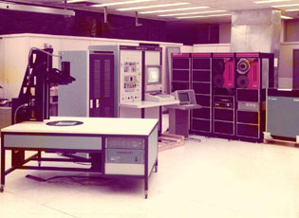
Processamento de imagens no Brasil
Instituto Nacional de Pesquisas Espaciais – INPE
GE IMAGE-100, 1974
Sistema de Processamento de imagens
US$ 1.000.000,00
PDP/11-45 com 128 KB de memória
Memória de vídeo de 512 x 512 pixels
INPE. http://www.inpe.br/noticias/galeria/
INPE: http://www.dpi.inpe.br/DPI/institucional/pessoal/historico

Slide 17
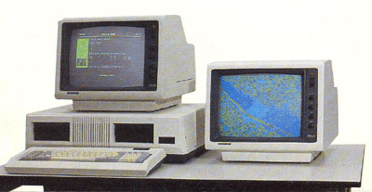
Processamento de imagens no Brasil
Instituto Nacional de Pesquisas Espaciais – INPE
SITIM – Sistema de Tratamento de Imagens, 1986
PC-286 com 8 MHz e 256 Kb de memória
Placa gráfica desenvolvida localmente
Imagens com até 1024 x 1024 pixels e 24 bits por pixel
MS-DOS
INPE: http://www.dpi.inpe.br/DPI/institucional/pessoal/historico

Slide 18
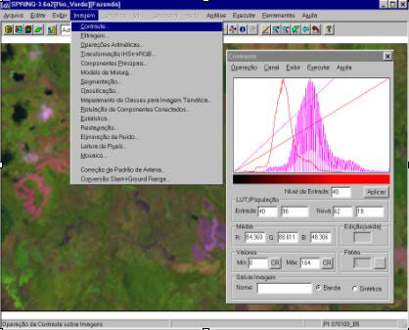
Processamento de imagens no Brasil
Instituto Nacional de Pesquisas Espaciais – INPE
SPRING – Sistema Integrado de Geoprocessamento e Processamento de Imagens, 1991
Interface Gráfica
Atualmente disponível para download
http://www.dpi.inpe.br/spring/
INPE: http://www.dpi.inpe.br/DPI/institucional/pessoal/historico

Slide 19
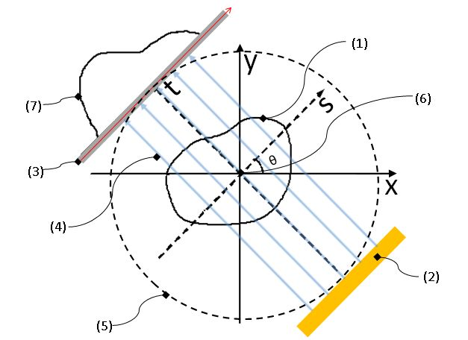
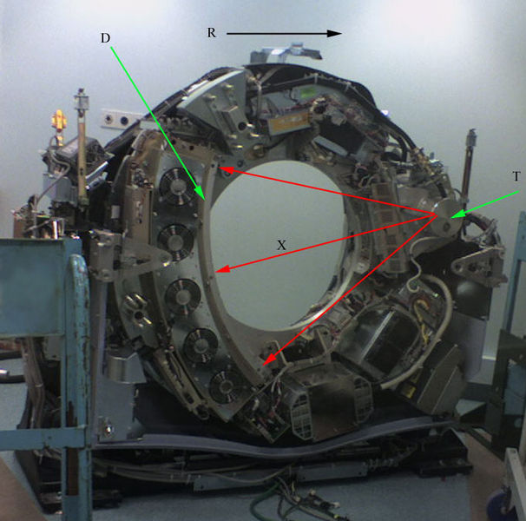
An image processing application
Computer tomography
Allan Cormack and Newbold Hounsfield (1972)
https://pt.wikipedia.org/wiki/Transformada_de_Radon
Objeto radiografado;
Emissor de raios X;
Sensor;
Feixe de raios que atravessa o objeto, sofrendo uma atenuação;
Limites do aparelho;
Origem dos sistemas de referência;
Medida obtida no detector.
https://pt.wikipedia.org/wiki/Tomografia_computadorizada

Slide 20
X-Ray
Emissor de raios-X 2D
Y
X

Slide 21
X-Ray
Detector
Emissor de raios-X 2D
Y
Y
X
X
(digital ou filme fotográfico)

Slide 22
X-Ray
raios-X
Detector
Emissor de raios-X
(digital ou filme fotográfico)

Slide 23
X-Ray
raios-X
raios-X
Detector
Emissor de raios-X
(digital ou filme fotográfico)

Slide 24
X-Ray
raios-X
raios-X
Detector
Emissor de raios-X
(digital ou filme fotográfico)

Slide 25
X-Ray
Detector
Emissor de raios-X
(digital ou filme fotográfico)

Slide 26
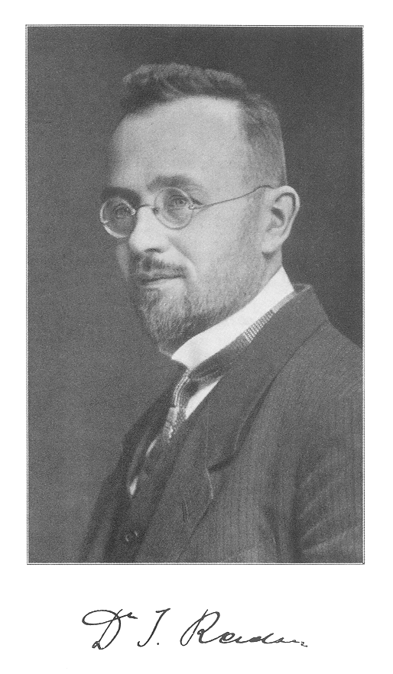
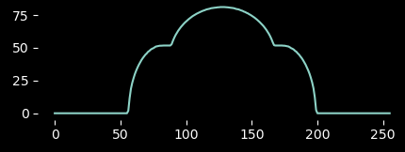
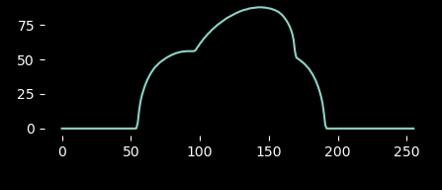
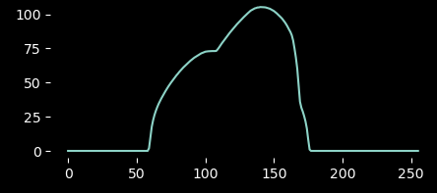

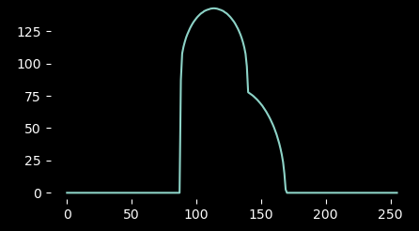
Computer tomography
The Radon transform
Johann Radon (1917)
Reconstrução de funções a partir de projeções
https://pt.wikipedia.org/wiki/Johann_Radon

Slide 27
Computer tomography
Detector (1D)
Emissor de raios-X 1D

Slide 28
Computer tomography

Slide 29
Computer tomography
Sinograma
7
6
5
4
3
2
1
0
 | 0 | 1 | 2 | 3 | 4 | 5 | 6 | 7

Slide 30
Computer tomography
Sinograma
7
6
5
4
3
2
1
0
 | 0 | 1 | 2 | 3 | 4 | 5 | 6 | 7

Slide 31
Computer tomography
Sinograma
7
6
5
4
3
2
1
0
 | 0 | 1 | 2 | 3 | 4 | 5 | 6 | 7

Slide 32
Computer tomography
Sinograma
7
6
5
4
3
2
1
0
 | 0 | 1 | 2 | 3 | 4 | 5 | 6 | 7

Slide 33
Computer tomography
Sinograma
7
6
5
4
3
2
1
0
 | 0 | 1 | 2 | 3 | 4 | 5 | 6 | 7

Slide 34
Computer tomography
Sinograma
7
6
5
4
3
2
1
0
 | 0 | 1 | 2 | 3 | 4 | 5 | 6 | 7

Slide 35
Computer tomography
Sinograma
7
6
5
4
3
2
1
0
 | 0 | 1 | 2 | 3 | 4 | 5 | 6 | 7

Slide 36
Computer tomography
Sinograma
7
6
5
4
3
2
1
0
 | 0 | 1 | 2 | 3 | 4 | 5 | 6 | 7

Slide 37
Computer tomography
Sinograma
7
6
5
4
3
2
1
0
 | 0 | 1 | 2 | 3 | 4 | 5 | 6 | 7

Slide 38
Computer tomography
Sinograma
7
6
5
4
3
2
1
0
 | 0 | 1 | 2 | 3 | 4 | 5 | 6 | 7

Slide 39
Computer tomography
Sinograma
7
6
5
4
3
2
1
0
 | 0 | 1 | 2 | 3 | 4 | 5 | 6 | 7

Slide 40
Computer tomography
Sinograma
7
6
5
4
3
2
1
0
 | 0 | 1 | 2 | 3 | 4 | 5 | 6 | 7

Slide 41
Computer tomography
Sinograma
7
6
5
4
3
2
1
0
 | 0 | 1 | 2 | 3 | 4 | 5 | 6 | 7

Slide 42
Bibliography
MARQUES FILHO, O.; VIEIRA NETO, H. Processamento digital de imagens. Brasport, 1999.
Available for download on the author's website (Exclusive for personal use)
http://dainf.ct.utfpr.edu.br/~hvieir/pub.html
GONZALEZ, R.C.; WOODS, R.E.; Processamento Digital de Imagens. 3ª edição. Editora Pearson, 2009.
scikit-image. Radon transform.
https://scikit-image.org/docs/dev/auto_examples/transform/plot_radon_transform.html

Slide 43
Complementary bibliography
M. D. McFarlane, "Digital pictures fifty years ago," in Proceedings of the IEEE, vol. 60, no. 7, pp. 768-770, July 1972, doi: 10.1109/PROC.1972.8775.
https://ieeexplore.ieee.org/document/1450705
Matt Novak, How To Send a Photo Around the World (in 1926). GIZMODO. 01/07/2018.
https://paleofuture.gizmodo.com/how-to-send-a-photo-around-the-world-in-1926-533206646
NSSDC Image Catalog – Ranger 7
https://nssdc.gsfc.nasa.gov/imgcat/html/mission_page/EM_Ranger_7_page1.html
Matthew Shindell. Uncovering the Secrets of the Ranger 7. July 31, 2018
https://airandspace.si.edu/stories/editorial/uncovering-secrets-ranger-7
US: Ranger 7 - 1964
https://www.youtube.com/watch?v=QGJbybcXd0c

Slide 44
Complementary bibliography
Allen Kent and James G. Williams. Computers in Spaceflight: The NASA Experience. Chapter Nine - Making New Reality: Computers in Simulations and Image Processing - Image processing. NASA
https://history.nasa.gov/computers/Ch9-3.html
F. C. Billingsley "Digital Video Processing At Jpl", Proc. SPIE 0003, Electronic Imaging Techniques, (26 September 1965);
https://doi.org/10.1117/12.970964
INPE. A criação da DPI... como tudo começou.
http://www.dpi.inpe.br/DPI/institucional/pessoal/historico
Camara G, Souza RCM, Freitas UM, Garrido J . “SPRING: Integrating remote sensing and GIS by object-oriented data modelling”. Computers & Graphics, 20: (3) 395-403, May-Jun 1996.

Slide 45
THE END

Slide 46
The electromagnetic spectrum
4.3×10¹⁴
4.6×10¹⁴
5.1×10¹⁴
5.7×10¹⁴
6.2×10¹⁴
6.8×10¹⁴
7.3×10¹⁴
7.6×10¹⁴
Hz
VISÍVEL
RÁDIO
MICRO-ONDAS
INFRA-VERMELHO
ULTRAVIOLETA
RAIOS-X
RAIOS GAMA
3×10⁹
3×10¹²
4.3×10¹⁴
7.5×10¹⁴
3×10¹⁷
3×10¹⁹
Hz
10³
10²
10¹
10⁰
10⁻¹
10⁻²
10⁻³
10⁻⁴
10⁻⁵
10⁻⁶
10⁻⁷
10⁻⁸
10⁻⁹
10⁻¹⁰
10⁻¹¹
Comprimento de onda, λ, em cm.
3×10⁷
3×10⁸
3×10⁹
3×10¹⁰
3×10¹¹
3×10¹²
3×10¹³
3×10¹⁴
3×10¹⁵
3×10¹⁶
3×10¹⁷
3×10¹⁸
3×10¹⁹
3×10²⁰
3×10²¹
Frequência, f, em Hz.

